Slide 1
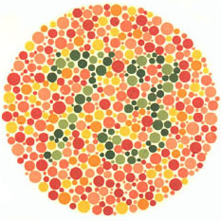
Test zum Farbsehen
Auf den folgenden Bildschirmen sollen sie die Zahl in dem farbigen Bild (siehe Abbildung) erkennen.
Um zu antworten sind unter dem Bild alle Ziffern von 0 bis 9 aufgelistet. Klicken Sie auf die Ziffer, die Sie erkennen. Wenn zwei Ziffern in dem Bild sind dann klicken Sie erst auf die erste, dann auf die zweite Ziffer, die sie erkennen.
Notes:
Option 2

